Slide 1
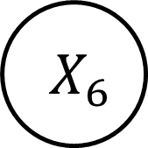

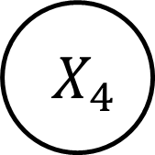


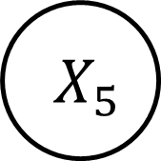

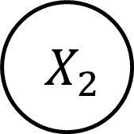

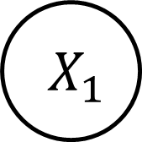
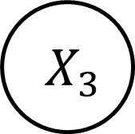
$$X_{1}$$
$${ X}_{3}$$
$$5$$
5
4
$$1$$
5
3
$${ X}_{2}$$
3
1
1
1
$$X_{4}$$
1
$${ X}_{6}$$
$$5$$
4
1
$$4$$
1
$$3$$
3
$${ X}_{5}$$
3

